Slide 1

CONCILIACION Y AMARRE CFDI 2025
Presenta: LCP MF MIGUEL ALARCON DIAZ
Septiembre 2025

Slide 2

COMO SE PUEDE ORIGINAR UNA CARTA INVITACION
DE DETALLES MUY SIMPLES……………..

Slide 3
Una persona física que tiene el régimen fiscal de Actividad empresarial y a la vez de arrendamiento de inmuebles, es contratada por una persona moral de régimen general de ley para que le otorgue un servicio profesional.
En el CFDI que emite la física lo hace con el régimen 606 arrendamiento en lugar de la 612 personas físicas con actividad empresarial , de no corregirse esta situación pasaría lo siguiente………

Slide 4
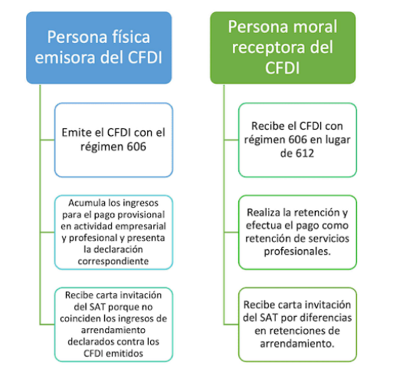

Slide 5


Cartas invitación del SATe invitaciones de vigilancia profunda.

Slide 6

¿Qué es una carta invitación del SAT?
Se trata de un documento emitido por el órgano fiscalizador, que atiende al conocimiento de ciertos eventos por parte de la autoridad, que suponen indicios del incumplimiento o indebido cumplimiento de obligaciones fiscales, o la falta de relación lógica entre lo manifestado por el contribuyente y los registros que existen en poder de los sistemas informáticos del SAT.

Slide 7
Fundamento legal.
En principio, es importante mencionar que en el contexto de las disposiciones del Código Fiscal de la Federación, no existe un procedimiento establecido – tampoco en resolución miscelánea, para la emisión de cartas invitación y tampoco para su atención.
La disposición más cercana existe respecto de esta figura, es la contemplada en el artículo 33 fracción III, que a continuación se analiza.

Slide 8
Fundamento legal.
Artículo 33.- Las autoridades fiscales para el mejor cumplimiento de sus facultades, estarán a lo siguiente:
……………………………………………………………………………………………………………………………
III. Para los efectos de lo dispuesto en este artículo, la autoridad fiscal, para el mejor ejercicio de sus facultades y las de asistencia al contribuyente, podrá
generar la clave de Registro Federal de Contribuyentes con base en la información de la Clave Única de Registro de Población a fin de facilitar la inscripción a dicho Registro; podrá realizar recorridos, invitaciones y censos para
informar y asesorar a los contribuyentes acerca del exacto cumplimiento de sus obligaciones fiscales y aduaneras y promover su incorporación voluntaria o actualización de sus datos en el registro federal de contribuyentes.

Slide 9
Fundamento legal.
No se considera que las autoridades fiscales inician el ejercicio de sus facultades de comprobación, cuando derivado de lo señalado en el párrafo que antecede, soliciten a los particulares los datos, informes y documentos necesarios para corregir o actualizar el Registro Federal de Contribuyentes.

Slide 10
Alcances.
A pesar de que no causa instancia – no es un acto de molestia para los contribuyentes que les genere alguna afectación – puede ser base para que con fecha posterior, la autoridad lleve a cabo actos de molestia, lo cual si puede generar afectaciones como actos colaterales.

Slide 11
Consecuencias de no atender una invitación o atenderla indebidamente.
Derivado de la inacción por parte del contribuyente, de evitar acudir o entregar la información solicitada por la autoridad, esta puede iniciar el ejercicio de facultades de comprobación en cualquiera de las modalidades contempladas en el artículo 42 del Código Fiscal de la Federación, ante las cuales deberá entregarse o aclararse la información requerida, adicionada con muchos más elementos que por el carácter formal del acto, puede generar la determinación de créditos fiscales o detectar situaciones anómalas en la operación.

Slide 12
La regla 2.12.15 para dar respuesta a las invitaciones.
Esta regla que al rubro establece: Aclaración de cartas invitación o exhortos de obligaciones omitidas consiste en lo siguiente:
2.12.15. Cuando las personas físicas o morales reciban una carta invitación o exhorto, mediante el cual cualquier autoridad del SAT solicite se acredite el cumplimiento en la presentación de declaraciones a que está sujeto de conformidad con las disposiciones fiscales aplicables, por algún impuesto, concepto, periodo y ejercicio, podrán realizar la aclaración correspondiente ante la Administración Desconcentrada de Recaudación más cercana a su domicilio fiscal, de conformidad con lo establecido en la ficha de trámite 128/CFF “Aclaración de requerimientos o carta invitación de obligaciones omitidas”, contenida en el Anexo 1-A.
Lo dispuesto en la presente regla no será aplicable tratándose de las cartas invitación emitidas por la Administración General de Grandes Contribuyentes

Slide 13
Ficha de trámite 128/CFF
Esta regla establece la forma y medios para satisfacer los requerimientos de una invitación o requerimiento y lo hace en los siguientes términos:
Aclara tu requerimiento de obligaciones omitidas. Te sirve para aclarar ante la autoridad fiscal, el documento de requerimiento de obligaciones omitidas, emitido por el SAT, cuando no estás de acuerdo con la información contenida en el mismo.
Quiénes lo presentan. Las personas físicas y morales que deseen aclarar el requerimiento de obligaciones omitidas o carta invitación que les fue emitido por el SAT. Costo. Trámite gratuito.
Cuándo se presenta. Dentro de los 15 días posteriores a la recepción del requerimiento o carta invitación emitidos por el SAT.

Slide 14
Ficha de trámite 128/CFF
Fundamento legal
Código Fiscal de la Federación, artículo 33-A.
Reglamento del Código Fiscal de la Federación, artículo 46.
Anexo 1-A de la Resolución Miscelánea Fiscal, ficha de trámite 128/CFF.
Dónde se presenta
En el Portal del SAT.
En cualquier oficina del SAT.

Slide 15
Ficha de trámite 128/CFF
En línea:
Ingresa con tu RFC y contraseña o con tu e.firma.
Selecciona sucesivamente las opciones: Servicios por internet / Aclaración / Solicitud.
Llena los datos solicitados por el formulario electrónico: servicio de aclaración, indicando el trámite a realizar: Aclaración de requerimiento de obligaciones omitidas.
Captura brevemente el motivo de tu aclaración.
Adjunta los archivos en imagen formato pdf de los documentos que soporten tu aclaración y la improcedencia del requerimiento de obligaciones que te notificó la autoridad.
Envía tu trámite al SAT y genera el acuse de recepción de la aclaración.
Anota o conserva el número de folio proporcionado por el SAT del envío o recepción de tu aclaración.
Espera respuesta del SAT a través del medio que hayas elegido para contactarte.

Slide 16
Ficha de trámite 128/CFF
Presencial:
Acude a cualquier oficina del SAT con la documentación referente a tu aclaración de requerimiento de obligaciones omitidas.
Presenta una identificación oficial vigente de las señaladas en el inciso A) del apartado de definiciones del Anexo 1-A de la Resolución Miscelánea Fiscal.
Entrega la documentación soporte de tu aclaración.
Conserva el número de folio de la recepción de tu aclaración, proporcionado por el personal de la oficina del SAT.
Recibe vía electrónica la respuesta de tu aclaración en un plazo de tres días contados a partir de la fecha del folio de tu aclaración.

Slide 17
Ficha de trámite 128/CFF
Qué documentos se obtienen. Acuse de recibo del trámite de tu aclaración conteniendo el número de folio proporcionado por el SAT, del envío o recepción de tu aclaración.
Información adicional. Seas persona física o moral, si requieres aclarar el requerimiento de obligaciones omitidas o carta invitación que te fue emitido por el SAT para exigir el cumplimiento de las declaraciones a que estás sujetos, de conformidad con las disposiciones fiscales aplicables, por algún impuesto, concepto, periodo y ejercicio, puedes presentar tu aclaración a la autoridad, mediante el Portal de internet del SAT y de manera presencial en cualquier oficina del SAT, obteniendo en cualquiera de los dos casos, el folio del acuse de recepción de su aclaración.
Al presentar tu aclaración en línea, ingresa con tu clave del RFC y contraseña (personas físicas) o con tu firma electrónica (si eres persona moral) en la opción Consultas y Servicios del Portal de Trámites y Servicios, subopción Aclaraciones, y describe brevemente el motivo de tu aclaración y adjunta los archivos electrónicos en formato pdf que soporten la misma.

Slide 18
Ficha de trámite 128/CFF
En caso de que la autoridad requiera documentación adicional, se te enviará un reporte de información pendiente y tendrás un plazo de diez días para integrarla correctamente.
Si no envías la documentación en los plazos señalados, la aclaración se tendrá por no
presentada.
Requisitos En línea:
Adjuntar en archivo digitalizado de la documentación que compruebe la improcedencia del requerimiento (declaración, aviso o documentación), así como copia del requerimiento.

Slide 19
Ficha de trámite 128/CFF
Presencial:
Identificación oficial vigente de las señaladas en el inciso A) del apartado de definiciones del Anexo 1-A de la Resolución Miscelánea Fiscal (original).
Identificación oficial vigente, en el caso de representación legal (original).
Adjuntar los documentos que soporten tu aclaración (original y copia certificada).
Copia certificada del poder notarial con el que el representanto legal acredite su personalidad o carta- poder firmada ante dos testigos y ratificadas las firmas ante las autoridades fiscales, Notario o Fedatario Público.
Condiciones:
En línea:
Contar con contraseña o e.firma vigente.

Slide 20

¿Por qué las invitaciones?
Principales conceptos que motivan las denominadas inconsistencias u omisiones por parte del contribuyente
Retenciones omitidas
Ingresos declarados que no coinciden
con CFDI emitidos en pagos
provisionales o declaración anual
Deducciones autorizadas que no coinciden con CFDI recibidos
Impuesto acreditado que no coincide con registros de las autoridades fiscales

Slide 21
Principales conceptos que motivan las denominadas inconsistencias u omisiones por parte del contribuyente
e. Falta
contabilidad
electrónica, comprobantes
fiscales y declaraciones
f. Falta de coincidencia entre DIOT e IVA
acreditado en determinados períodos
g. Disminución de valorados
ingresos o impuestos
entre
comparativamente
diversos períodos
h. Obligaciones omitidas (declaraciones de pago, informativas o mensuales)
i. Operaciones con EFOS

Slide 22





Consecuencias que pueden derivar de las cartas invitación.
Inicio de facultades
Créditos
fiscales
Presunción de operaciones inexistentes
Discrepancia fiscal de socios
Lavado de
dinero

Slide 23

Ejemplo de invitación ambigua

Slide 24
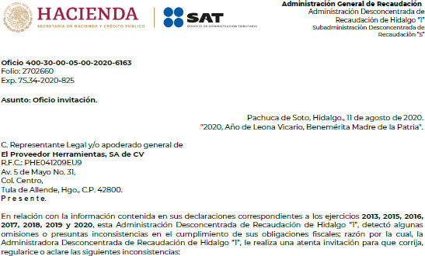
Ejemplo de invitación muy precisa

Slide 25
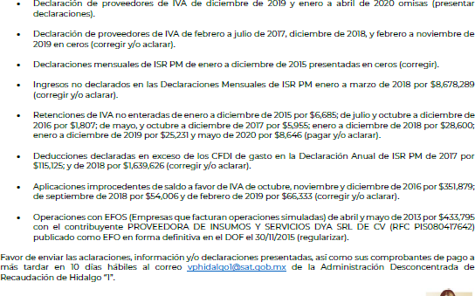

Slide 26
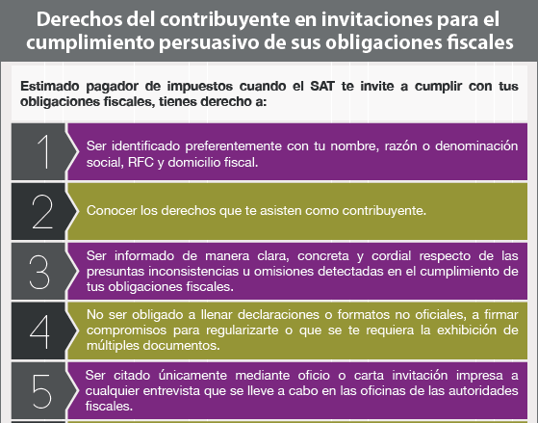

Slide 27
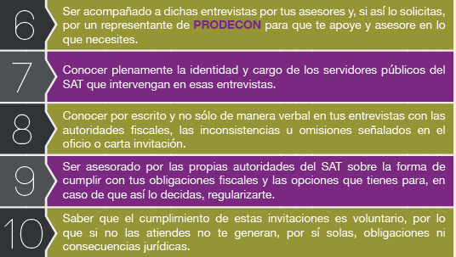

Slide 28
Celebración de operaciones con Empresas facturadoras de operaciones simuladas (EFOS), consecuencias y alternativas
a. Antecedentes de las operaciones
inexistentes o simuladas
Conceptos de EFOS y EDOS
El procedimiento del artículo 69-B
Materialidad ¿Cuándo se puede demostrar?
Antecedentes judiciales
Recomendaciones de la PRODECON
¿Qué debo hacer si uno de mis proveedores apareció en los listados del 69-B?
En los plazos del artículo
Fuera de plazo
Si fue detectado en
ejercicio de
facultades de comprobación

Slide 29
Asesorarse de forma profesional
Valorarla en su justa dimensión:
Actividades por realizar cuando se recibe una carta invitación
a. ¿Menciona inconsistencias señaladas?
claramente las o irregularidades
Si las menciona, establecer su procedencia.
Si no las menciona, buscar que se nos indique de forma clara cuales son.
3. Hacer
cotejos y conciliaciones entre
comprobantes, contabilidad e importes declarados, verificando incluso el estatus de nuestros proveedores.

Slide 30
Actividades por realizar cuando se recibe una carta invitación
Lo peor que puede ocurrir ante este tipo de eventos es mantenerse inactivo y no darle seguimiento.
Todo problema tiene una o más soluciones,
lo importante adecuada con
es encontrar la más base en razonamientos
lógicos y un acompañamiento adecuado.

Slide 31


Programa de vigilancia profunda del SAT (Invitaciones y exhortos)
¿En que consiste?
La página del SAT, describe este programa
en los siguientes términos:
“Sirve para orientar a los contribuyentes para rectificar omisiones, diferencias e inconsistencias detectadas entre los datos manifestados en sus declaraciones y la información contenida en las bases de datos institucionales tanto propia como de terceros (CFDI, DIOT, Declaraciones, Pagos, entre otras fuentes)”

Slide 32

Programa de vigilancia profunda del SAT
(Invitaciones y exhortos)
En el marco del programa de vigilancia
profunda, y a fin de incentivar el
correcto cumplimiento
de las
de los
realiza éstas
obligaciones fiscales
contribuyentes, el SAT
acciones:
1. Notifica un oficio invitación donde
solicita acudir de manera
presencial a las instalaciones de la Administración Desconcentrada de Recaudación, en una fecha y hora programada, para llevar a cabo una entrevista de vigilancia profunda.
2. Notifica un oficio invitación, para una entrevista de vigilancia profunda realizada por la Administración Desconcentrada de Recaudación a través de medios electrónicos, a la cual deberás ingresar en la liga o dirección electrónica señalada en el propio oficio, mediante la conexión a la sesión a través de la herramienta Microsoft Teams.

Slide 33

Programa de vigilancia profunda del SAT
(Invitaciones y exhortos)
En caso de recibir la notificación de un oficio invitación de entrevista
de vigilancia profunda, el contribuyente debe realizar lo siguiente:
Acudir a las oficinas de la Administración Desconcentrada de Recaudación o bien, en caso de una entrevista de vigilancia profunda en medios electrónicos, deberá ingresar desde su equipo de cómputo a la dirección electrónica que se remite en la invitación. En ambos casos se atenderá la cita previamente programada por la autoridad en la fecha y hora indicada.
Durante la entrevista el personal del SAT dará a conocer las omisiones, diferencias o inconsistencias identificadas en el cumplimiento de las obligaciones fiscales.
Al término de la entrevista, el contribuyente recibe orientación para realizar las correcciones o aclaraciones en su caso, ante la autoridad en un plazo de 10 días hábiles posteriores a la entrevista.

Slide 34
¿De que se trata?
Es una herramienta informática a la que ha recurrido el SAT, con el fin de que los contribuyentes regularicen su situación fiscal mediante una entrevista virtual desde cualquier lugar sin tener que asistir a las oficinas de la autoridad.
Programa de vigilancia profunda por medios electrónicos
Como ya se mencionó, se notifica mediante
cartas invitación, en sus modalidades físicas o
electrónicas, dando a conocer
inconsistencias, irregularidades o situaciones atípicas en el cumplimiento de las obligaciones fiscales.

Slide 35
¿Cuáles son sus alcances?
Si bien es cierto que no se trata de actos formales de fiscalización, se han percibido como un medio efectivo pero llevado a cabo con suma agresividad, respecto de la cual se ha pronunciado incluso la PRODECON.
Programa de vigilancia profunda por medios electrónicos
Al igual que las cartas invitación de las que ya hemos hecho referencia, no se trata de un acto formal, sin embargo muchos de sus elementos parecieran darle este carácter.

Slide 36
¿Orden o sugerencia?
La pretensión del SAT es promover el cumplimiento voluntario por parte de los contribuyentes por lo que la autoridad se limita a generar una cita para que se acuda el día y fecha señalados y a partir de ahí solventar las irregularidades.
Programa de vigilancia profunda por medios electrónicos
Esta mecánica se ha perfeccionado por la
pandemia, tienden a invitación,
por lo que ser virtuales.
las entrevistas En la carta
hay una liga en que se indica
donde y como se ejercerá el programa de vigilancia profunda.

Slide 37
¿Cuáles son las características generales?
Normalmente, entre la recepción de la Carta y la cita para la entrevista es de una semana, el tiempo para actuar apremia.
Actualmente la notificación tiende a ser por buzón tributario - el plazo para que surta efectos la notificación es de 3 días
– por lo que se sugiere revisión constante.
Se requiere designar al representante, por lo que a la par de ello, debe
tomarse acción.
Programa de vigilancia profunda por medios electrónicos

Slide 38
ATENCION A REQ INF DEL SAT POR DIFERENCIAS
FACULTADES DE LAS AUTORIDADES FISCALES
ADICIÓN, FRAC. IV, ART. 33, CFF.
Promover el cumplimiento en materia de presentación de declaraciones, así como las correcciones a su situación fiscal mediante el envío de:
Propuestas de pago o declaraciones prellenadas
Comunicados para promover el cumplimiento de sus obligaciones fiscales
Comunicar para informar sobre inconsistencias detectadas o comportamientos atípicos.
Comentario:
El envío de los documentos señalados en los incisos anteriores, no se considerará inicio de facultades de comprobación.
El SAT dará a conocer los criterios de carácter interno para el debido cumplimiento de las disposiciones fiscales.

Slide 39
ATENCION A REQ INF DEL SAT POR DIFERENCIAS
RESOLUCIÓN MISCELÁNEA FISCAL 2021
3.9.19. Pagos provisionales para personas morales del régimen general de ley
Para efectos del artículo 14 de la Ley del ISR, las personas morales deberán de efectuar sus pagos provisionales mensuales del ejercicio mediante la presentación de la declaración ISR personas morales, conforme a lo establecido en la regla 2.8.4.1.
Dicha declaración estará prellenada con la información de los comprobantes fiscales de tipo ingreso emitidos por las personas morales en el periodo de pago.
Asimismo, se precargará la información correspondiente a los pagos provisionales efectuados con anterioridad y con información de la declaración anual del ejercicio inmediato anterior.
En caso de que el contribuyente requiera modificar la información prellenada, obtenida de los pagos provisionales o de la declaración anual, deberá presentar las declaraciones complementarias que corresponda.
Asimismo, se deberá capturar la información requerida por el propio aplicativo.
Concluido el llenado de la declaración, se deberá realizar el envío utilizando la e.firma o Contraseña.

Slide 40
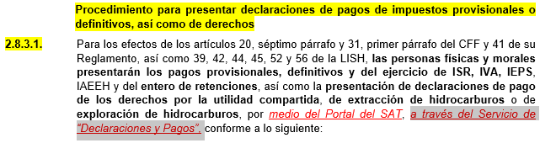
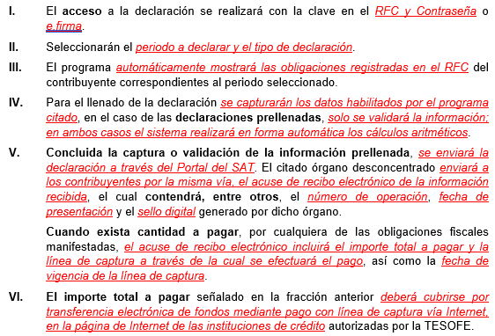
ATENCION A REQ INF DEL SAT POR DIFERENCIAS
RESOLUCIÓN MISCELÁNEA FISCAL 2022
PAGOS PROVISIONALES NORMALES Y COMPLEMENTARIOS

Slide 41
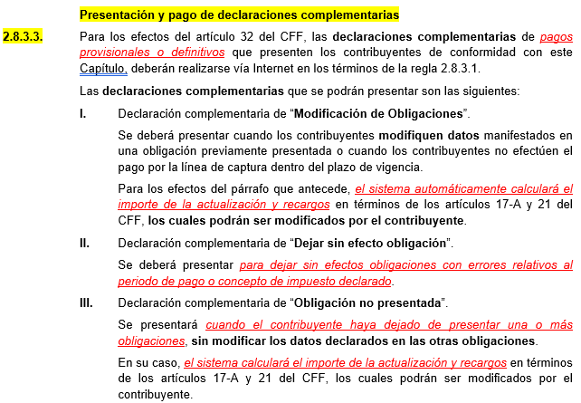
ATENCION A REQ INF DEL SAT POR DIFERENCIAS
RESOLUCIÓN MISCELÁNEA FISCAL 2022
PAGOS PROVISIONALES NORMALES Y COMPLEMENTARIOS

Slide 42
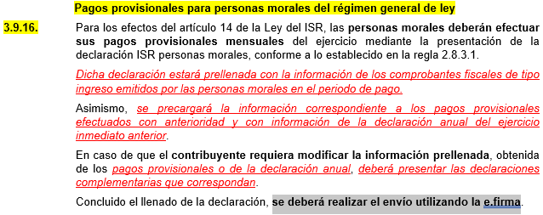
ATENCION A REQ INF DEL SAT POR DIFERENCIAS
RESOLUCIÓN MISCELÁNEA FISCAL 2022
PAGOS PROVISIONALES REGIMEN GENERAL DE LEY

Slide 43
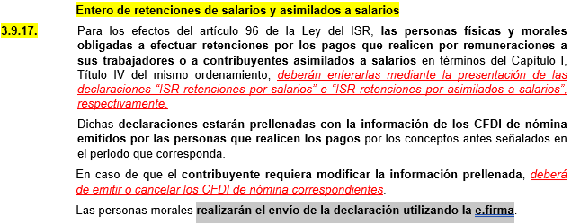
ATENCION A REQ INF DEL SAT POR DIFERENCIAS
RESOLUCIÓN MISCELÁNEA FISCAL 2022
ENTERO DEL ISR RETENIDO POR PAGO DE SALARIOS Y ASIMILADOS

Slide 44
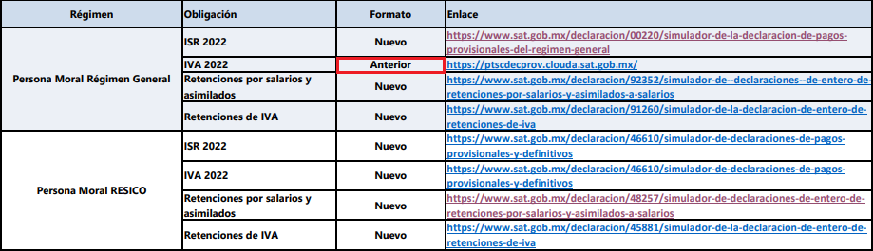
ATENCION A REQ INF DEL SAT POR DIFERENCIAS
RESOLUCIÓN MISCELÁNEA FISCAL 2022
RESUMEN DE PRESENTACIÓN DE PAGOS ROVISIONALES

Slide 45
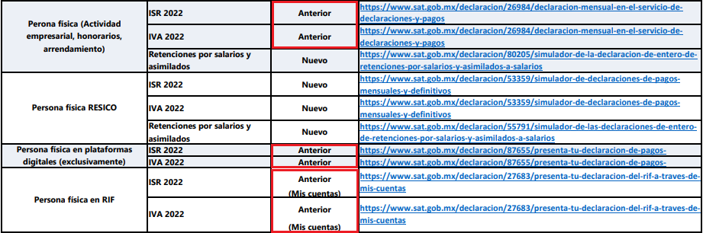
ATENCION A REQ INF DEL SAT POR DIFERENCIAS
RESOLUCIÓN MISCELÁNEA FISCAL 2022
RESUMEN DE PRESENTACIÓN DE PAGOS ROVISIONALES

Slide 46
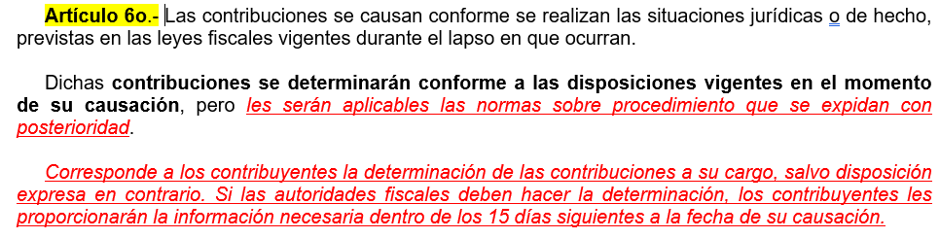
ATENCION A REQ INF DEL SAT POR DIFERENCIAS
FUNDAMENTO LEGAL
PROBLEMÁTICA PARA LA PRESENTACIÓN DE LOS PAGOS PROVISIONALES 2022
De acuerdo con el Art. 6, CFF, tercero párrafo:
Por lo tanto:
El SAT, no está respetando la obligación que los contribuyentes tienen respecto a la propia determinación de sus contribuciones, o en su defecto de modificar los datos, en caso de que la información prellenada no coincida.

Slide 47
ATENCION A REQ INF DEL SAT POR DIFERENCIAS
TIPOS DE CARTAS INVITACIÓN
Por diferencias en los ingresos acumulables para ISR para pagos provisionales
Por diferencias en el ISR por sueldos y salarios
Por diferencias en el ISR retenido por concepto de honorarios, servicios profesionales, arrendamiento, RESICO.
Por diferencias en el IVA causado
Por diferencias en las deducciones autorizadas para la declaración anual.
Por omisión en la presentación de declaraciones provisionales y/o definitivas.
Por omisión en el pago de declaraciones provisionales y/o definitivas

Slide 48
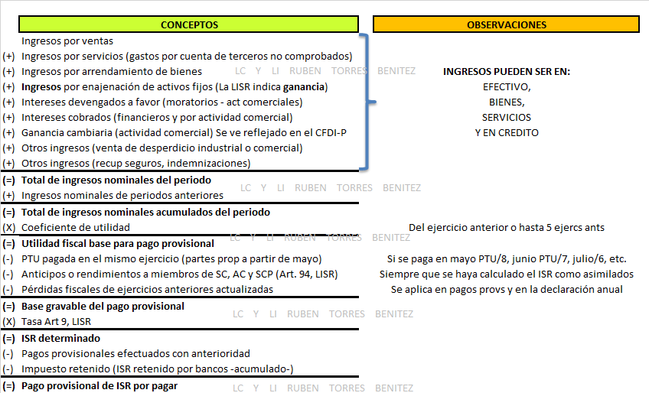
ATENCION A REQ INF DEL SAT POR DIFERENCIAS
ESTRUCTURA GENERAL DEL PAGO PROVISIONAL DE ISR

Slide 49
ATENCION A REQ INF DEL SAT POR DIFERENCIAS
ESTRUCTURA DEL PAGO PROVISIONAL DE ISR
OBTENCIÓN DE LA UTILIDAD FISCAL ESTIMADA ART. 14, FRAC. II, LISR
Ingresos nominales se consideraran:
Desde el inicio del ejercicio y hasta el último día del mes que corresponda el pago provisional en:
(+) Efectivo
(+) Bienes (muebles o inmuebles) a valor de mercado o de avalúo
(+) Servicios (total de la contraprestación a cargo del prestatario
(+) Crédito (sin haber ingresado efectivo se tiene derecho a exigir contraprestación)

Slide 50
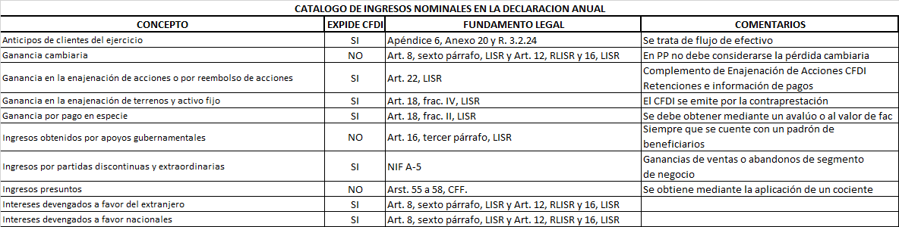
ATENCION A REQ INF DEL SAT POR DIFERENCIAS
A. DIFERENCIA DE INGRESOS ACUMULABLES EN PP DE ISR
OBTENCIÓN DE LA UTILIDAD FISCAL ESTIMADA ART. 14, FRAC. II, LISR

Slide 51
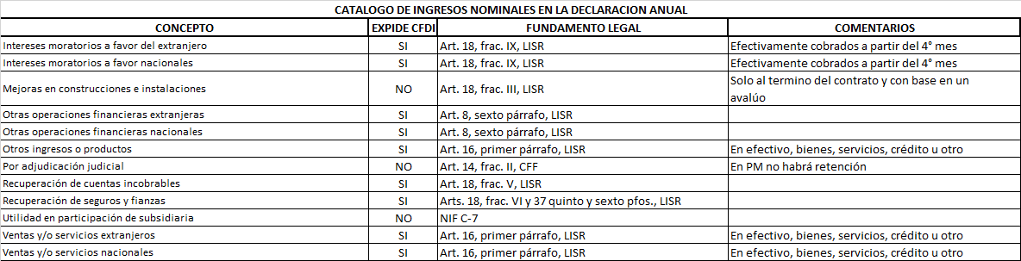
ATENCION A REQ INF DEL SAT POR DIFERENCIAS
A. DIFERENCIA DE INGRESOS ACUMULABLES EN PP DE ISR
OBTENCIÓN DE LA UTILIDAD FISCAL ESTIMADA ART. 14, FRAC. II, LISR

Slide 52
ATENCION A REQ INF DEL SAT POR DIFERENCIAS
A. DIFERENCIA DE INGRESOS ACUMULABLES EN PP DE ISR
OBTENCIÓN DE LA UTILIDAD FISCAL ESTIMADA ART. 14, FRAC. II, LISR
Integración de los ingresos acumulables
Efectivo
Bienes
Servicios
Crédito
Cualquier otro tipo (ajuste anual por inflación acumulable)
Fundamento: Art 16, primer párrafo, LISR
Precisión a los ingresos acumulables:
Para efectos del artículo 16 de la Ley, no se considerarán ingresos acumulables los depósitos recibidos por el arrendador, cuando éstos tengan como finalidad exclusiva garantizar el cumplimiento de las obligaciones pactadas en el contrato de arrendamiento y sean devueltos al finalizar el contrato.
Cuando los depósitos se apliquen al cumplimiento de cualquier obligación derivada del contrato de arrendamiento, el monto aplicado será considerado como ingreso acumulable para el arrendador en el mes en que se apliquen.
Fundamento: Art 16, RLISR

Slide 53
ATENCION A REQ INF DEL SAT POR DIFERENCIAS
A. DIFERENCIA DE INGRESOS ACUMULABLES EN PP DE ISR
OBTENCIÓN DE LA UTILIDAD FISCAL ESTIMADA ART. 14, FRAC. II, LISR
Ingresos no acumulables
Aumento de capital
Pago de la pérdida por los accionistas
Primas por colocación de acciones
Método participación para la valuación de acciones (NIF B-8)
Revaluación de activos y capital
Los ingresos por apoyos económicos o monetarios que se reciban a través de programas previstos en los presupuestos de egresos de la Federación o entidades federativas y se encuentren en un padrón de beneficiarios.
Ingresos por utilidades o dividendos percibidos de otras personas morales residentes en México
Fundamento: Art. 16, segundo, tercer y último párrafos, LISR

Slide 54
ATENCION A REQ INF DEL SAT POR DIFERENCIAS
A. DIFERENCIA DE INGRESOS ACUMULABLES EN PP DE ISR
OBTENCIÓN DE LA UTILIDAD FISCAL ESTIMADA ART. 14, FRAC. II, LISR
Necesidad de “amarrar” las cifras de los ingresos acumulables Vs CFDI
 | CFDI emitidos en el ejercicio (2022)
Quitar: | CFDI que no corresponden al ejercicio (2021 y anteriores)
Quitar: | CFDI que sustituyo CFDI de ejercicios anteriores (Clave Relación: 04)
Quitar: | CFDI de anticipo que se haya acumulado previamente (2021 y anteriores)
Quitar: | CFDI por venta de activo fijo (acumula la ganancia no la contraprestación)
Agregar: | Ganancia por venta de activos fijos e inmuebles
Agregar: | Monto recuperado de seguros
Agregar: | Ganancia cambiaria
Agregar: | Ingresos obtenidos por apoyos gubernamentales (no cumplan requisitos)
Agregar: | Ingresos presuntos
Agregar: | Mejoras en instalaciones y construcciones definitivas (valor de avalúo)
Agregar: | Ingresos por adjudicación judicial y utilidad en participación de subsidiaria.
Igual: | Total de Ingresos nominales

Slide 55
ATENCION A REQ INF DEL SAT POR DIFERENCIAS
A. DIFERENCIA DE INGRESOS ACUMULABLES EN PP DE ISR
OBTENCIÓN DE LA UTILIDAD FISCAL ESTIMADA ART. 14, FRAC. II, LISR
CLAVES DE TIPO DE RELACION
Fundamentos:
Clave 04: Reglas 2.7.1.34 y 2.7.1.35.
Clave 08: Reglas 2.7.1.29 y 2.7.1.32.
Clave 09: Regla 2.7.1.39.
Clave 07: Apéndice 8 (Guía de llenado CFDI Anexo 20).

Slide 56
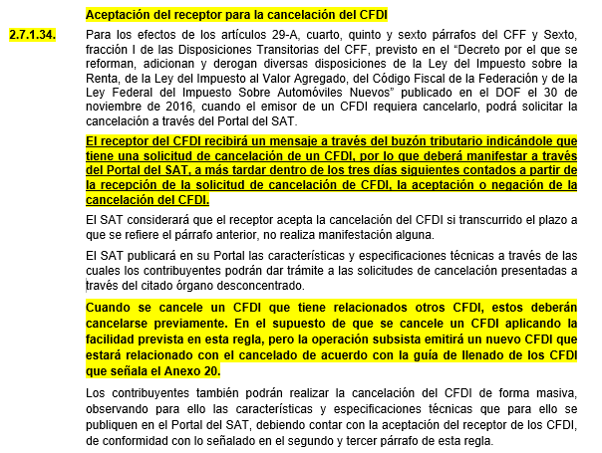
ATENCION A REQ INF DEL SAT POR DIFERENCIAS
A. DIFERENCIA DE INGRESOS ACUMULABLES EN PP DE ISR
OBTENCIÓN DE LA UTILIDAD FISCAL ESTIMADA ART. 14, FRAC. II, LISR
CLAVE: 04 SUSTITUCIÓN DE LOS CFDI PREVIOS

Slide 57
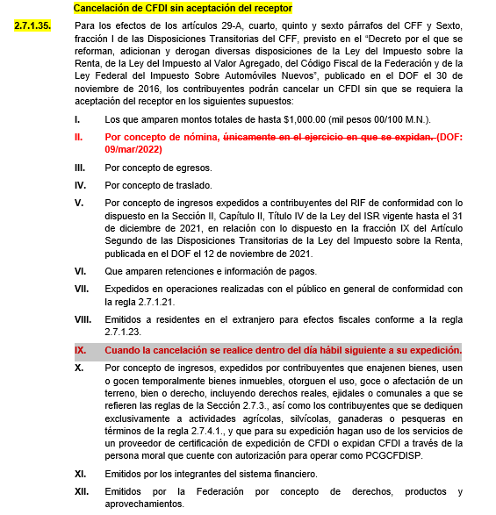
ATENCION A REQ INF DEL SAT POR DIFERENCIAS
A. DIFERENCIA DE INGRESOS ACUMULABLES EN PP DE ISR
OBTENCIÓN DE LA UTILIDAD FISCAL ESTIMADA ART. 14, FRAC. II, LISR
CLAVE: 04 SUSTITUCIÓN DE LOS CFDI PREVIOS

Slide 58
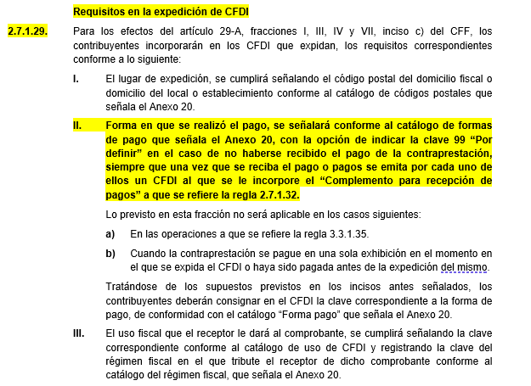
ATENCION A REQ INF DEL SAT POR DIFERENCIAS
A. DIFERENCIA DE INGRESOS ACUMULABLES EN PP DE ISR
OBTENCIÓN DE LA UTILIDAD FISCAL ESTIMADA ART. 14, FRAC. II, LISR
CLAVE: 08 FACTURA GENERADA POR PAGOS EN PARCIALIDADES

Slide 59
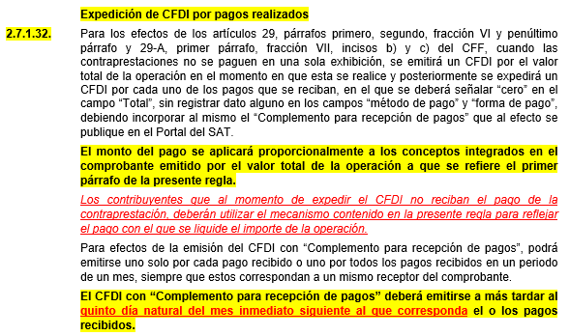
ATENCION A REQ INF DEL SAT POR DIFERENCIAS
A. DIFERENCIA DE INGRESOS ACUMULABLES EN PP DE ISR
OBTENCIÓN DE LA UTILIDAD FISCAL ESTIMADA ART. 14, FRAC. II, LISR
CLAVE: 08 FACTURA GENERADA POR PAGOS EN PARCIALIDADES

Slide 60
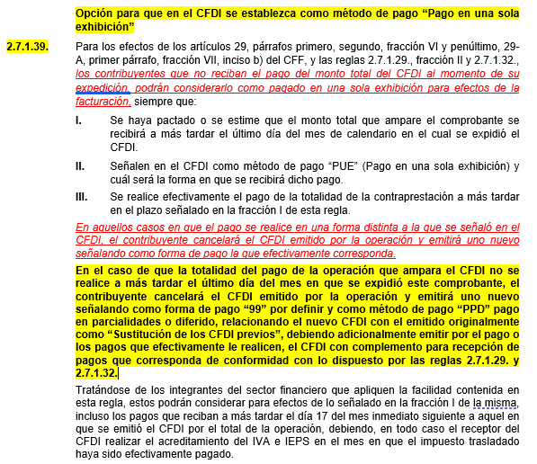
ATENCION A REQ INF DEL SAT POR DIFERENCIAS
A. DIFERENCIA DE INGRESOS ACUMULABLES EN PP DE ISR
OBTENCIÓN DE LA UTILIDAD FISCAL ESTIMADA ART. 14, FRAC. II, LISR
CLAVE: 09 FACTURA GENERADA POR PAGOS DIFERIDOS

Slide 61
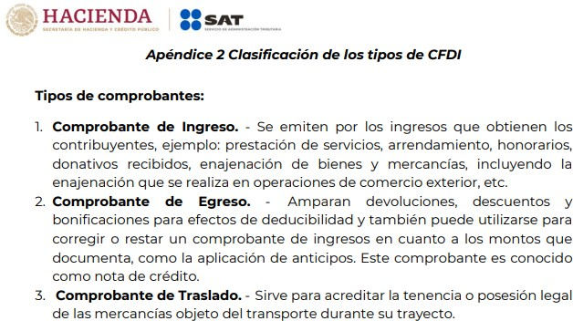
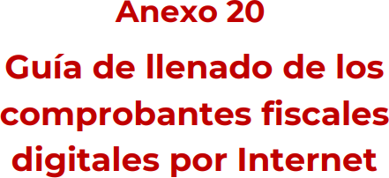
ATENCION A REQ INF DEL SAT POR DIFERENCIAS
DIFERENCIA DE INGRESOS ACUMULABLES EN PP DE ISR
OBTENCIÓN DE LA UTILIDAD FISCAL ESTIMADA ART. 14, FRAC. II, LISR
Anticipos en los ingresos nominales

Slide 62
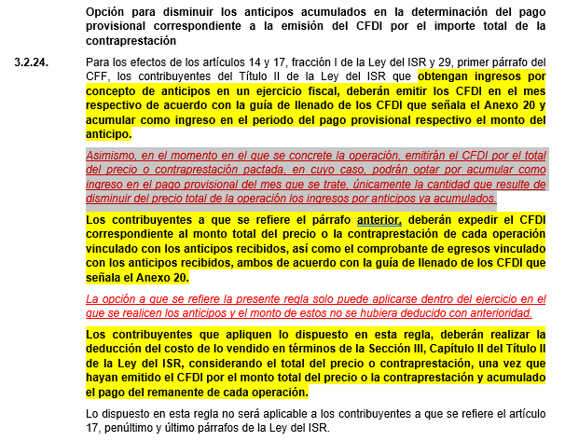
ATENCION A REQ INF DEL SAT POR DIFERENCIAS
DIFERENCIA DE INGRESOS ACUMULABLES EN PP DE ISR
OBTENCIÓN DE LA UTILIDAD FISCAL ESTIMADA ART. 14, FRAC. II, LISR
Anticipos en los ingresos nominales

Slide 63
ATENCION A REQ INF DEL SAT POR DIFERENCIAS
DIFERENCIA DE INGRESOS ACUMULABLES EN PP DE ISR
OBTENCIÓN DE LA UTILIDAD FISCAL ESTIMADA ART. 14, FRAC. II, LISR
OPERACIONES CON PÚBLICO EN GENERAL
Ver Regla 2.7.1.21.
Se disminuye el tiempo para expedir un CFDI público en general, pasando de 72 hrs. a 24 hrs.
En la versión 4.0 de CFDI se incluye el NODO: Información Global que considera la periodicidad señalada en la regla 2.7.1.21 (diaria, semanal, quincenal (no incluida en la regla), mensual y bimestral.

Slide 64
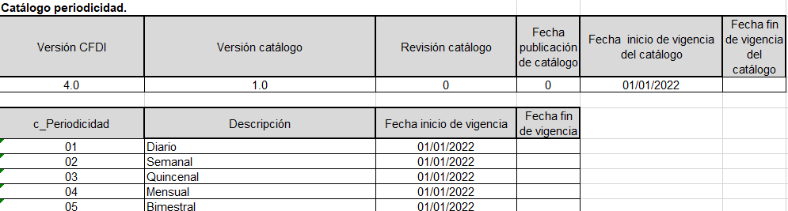
ATENCION A REQ INF DEL SAT POR DIFERENCIAS
DIFERENCIA DE INGRESOS ACUMULABLES EN PP DE ISR
OBTENCIÓN DE LA UTILIDAD FISCAL ESTIMADA ART. 14, FRAC. II, LISR
OPERACIONES CON PÚBLICO EN GENERAL
Ver Regla 2.7.1.21.

Slide 65
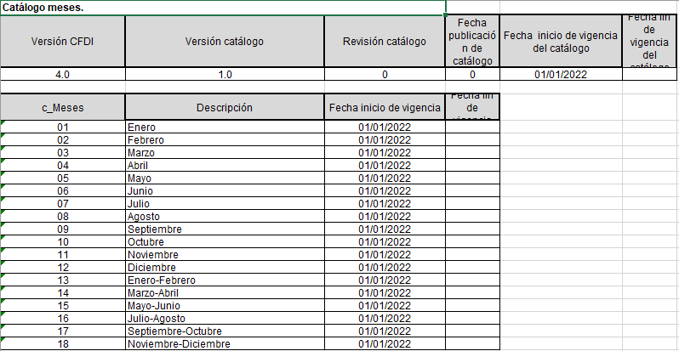
ATENCION A REQ INF DEL SAT POR DIFERENCIAS
DIFERENCIA DE INGRESOS ACUMULABLES EN PP DE ISR
OBTENCIÓN DE LA UTILIDAD FISCAL ESTIMADA ART. 14, FRAC. II, LISR
OPERACIONES CON PÚBLICO EN GENERAL
Ver Regla 2.7.1.21.

Slide 66
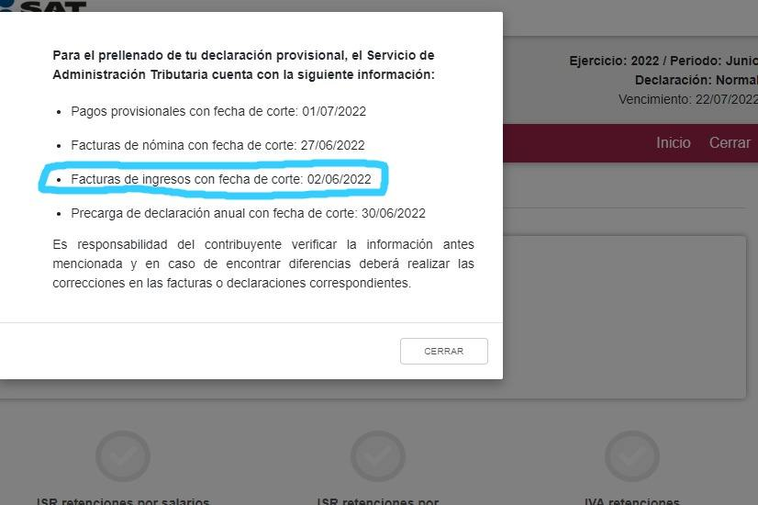
ATENCION A REQ INF DEL SAT POR DIFERENCIAS
DIFERENCIA DE INGRESOS ACUMULABLES EN PP DE ISR
IMPORTANCIA DEL USO DE LAS HERRAMIENTAS DEL SAT
Verificación de fechas de precarga de la información

Slide 67
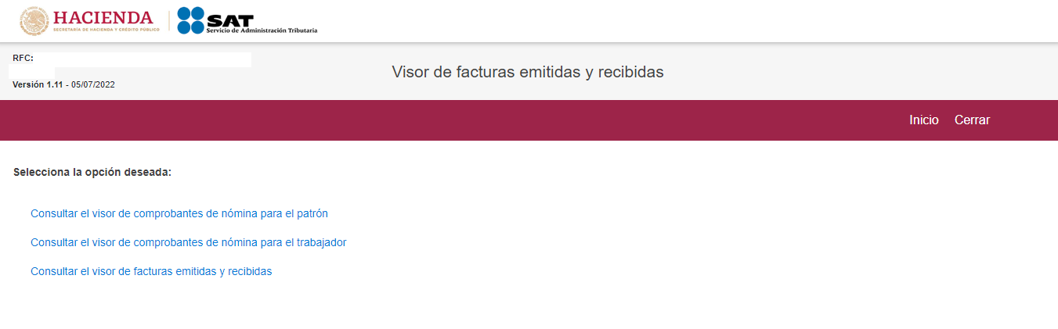
ATENCION A REQ INF DEL SAT POR DIFERENCIAS
DIFERENCIA DE INGRESOS ACUMULABLES EN PP DE ISR
IMPORTANCIA DEL USO DE LAS HERRAMIENTAS DEL SAT
Verificación de fechas de precarga de la información
Ingresar a: https://ptcvisorcfdiingegr.clouda.sat.gob.mx/Index

Slide 68
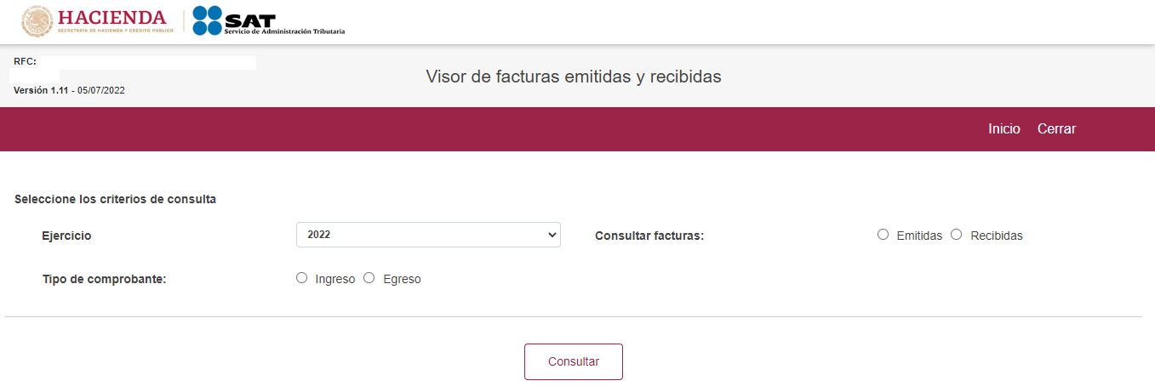
ATENCION A REQ INF DEL SAT POR DIFERENCIAS
DIFERENCIA DE INGRESOS ACUMULABLES EN PP DE ISR
IMPORTANCIA DEL USO DE LAS HERRAMIENTAS DEL SAT
Verificación de fechas de precarga de la información

Slide 69
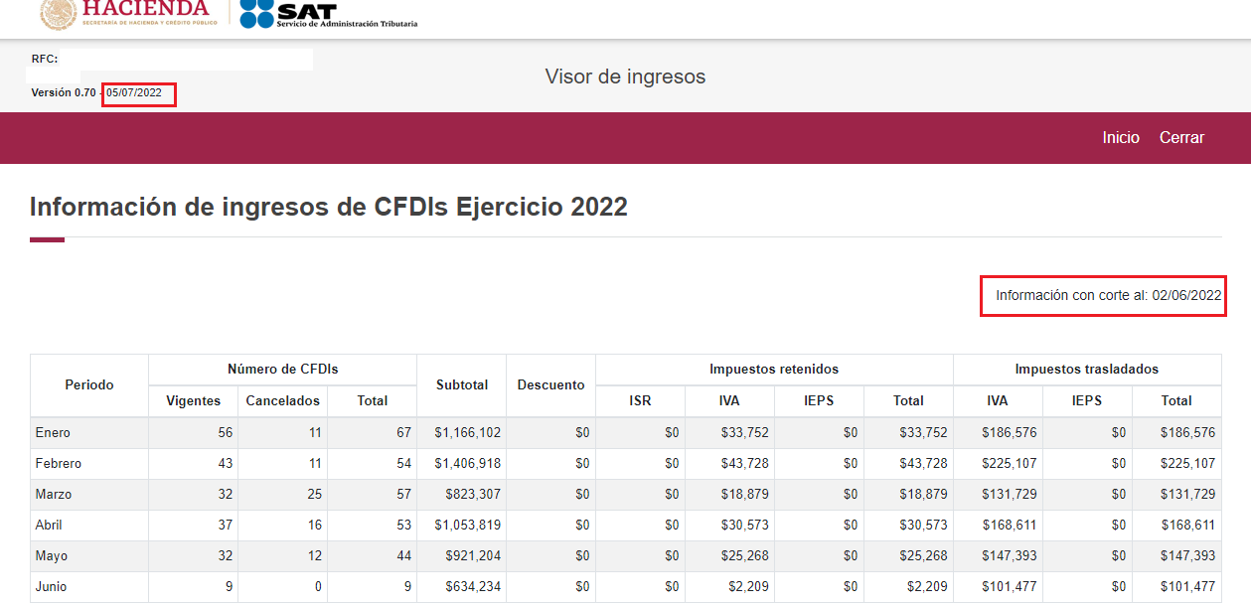
ATENCION A REQ INF DEL SAT POR DIFERENCIAS
DIFERENCIA DE INGRESOS ACUMULABLES EN PP DE ISR
IMPORTANCIA DEL USO DE LAS HERRAMIENTAS DEL SAT
Verificación de fechas de precarga de la información

Slide 70
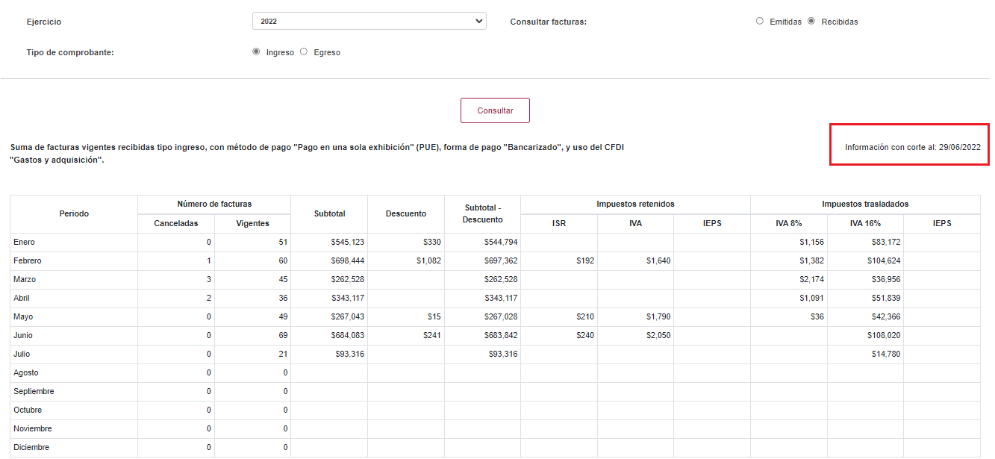
ATENCION A REQ INF DEL SAT POR DIFERENCIAS
DIFERENCIA DE INGRESOS ACUMULABLES EN PP DE ISR
IMPORTANCIA DEL USO DE LAS HERRAMIENTAS DEL SAT
Verificación de fechas de precarga de la información

Slide 71
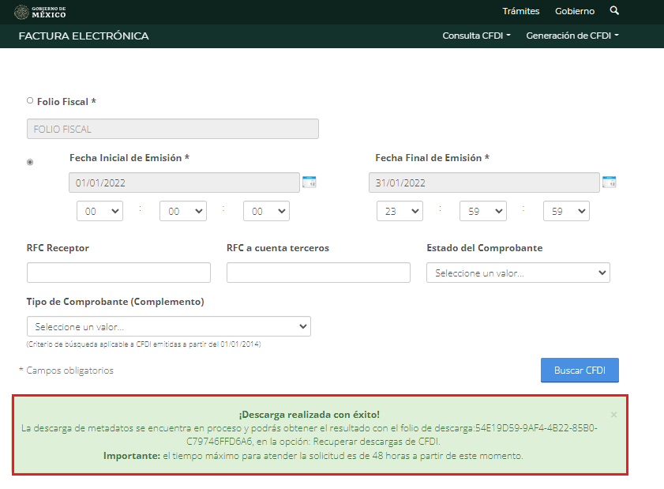
ATENCION A REQ INF DEL SAT POR DIFERENCIAS
DIFERENCIA DE INGRESOS ACUMULABLES EN PP DE ISR
IMPORTANCIA DEL USO DE LAS HERRAMIENTAS DEL SAT
Uso de la herramienta: METADATA

Slide 72
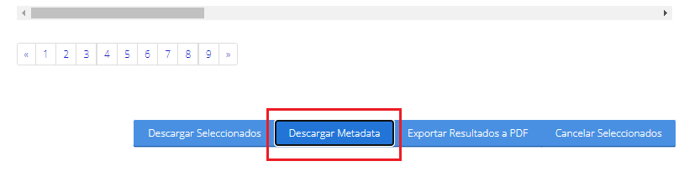
ATENCION A REQ INF DEL SAT POR DIFERENCIAS
DIFERENCIA DE INGRESOS ACUMULABLES EN PP DE ISR
IMPORTANCIA DEL USO DE LAS HERRAMIENTAS DEL SAT
Uso de la herramienta: METADATA

Slide 73
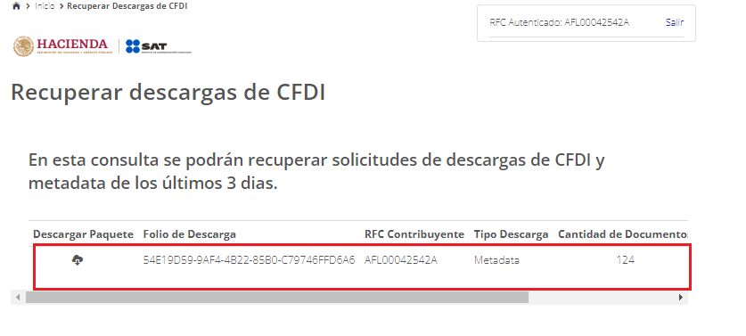
ATENCION A REQ INF DEL SAT POR DIFERENCIAS
DIFERENCIA DE INGRESOS ACUMULABLES EN PP DE ISR
IMPORTANCIA DEL USO DE LAS HERRAMIENTAS DEL SAT
Uso de la herramienta: METADATA

Slide 74
ATENCION A REQ INF DEL SAT POR DIFERENCIAS
DIFERENCIA DE INGRESOS ACUMULABLES EN PP DE ISR
IMPORTANCIA DEL USO DE LAS HERRAMIENTAS DEL SAT
Uso de la herramienta: METADATA
Descarga del archivo metada
Se proporciona un folio para la descarga (recuperar descargas de CFDI)
El tiempo máximo de atención es 48 hrs.
El límite de procesamiento es de 2000 CFDI

Slide 75
ATENCION A REQ INF DEL SAT POR DIFERENCIAS
DIFERENCIA DE INGRESOS ACUMULABLES EN PP DE ISR
IMPORTANCIA DEL USO DE LAS HERRAMIENTAS DEL SAT
Uso de la herramienta: METADATA
Conversión
Descomprimir el archivo ZIP descargado del repositorio de CFDI del SAT
Utilizar cualquier procesador de palabras (Bloc de Notas)
Substituir el carácter “virgulilla” por el carácter “pipe” (|)
Renombrar el archivo

Slide 76
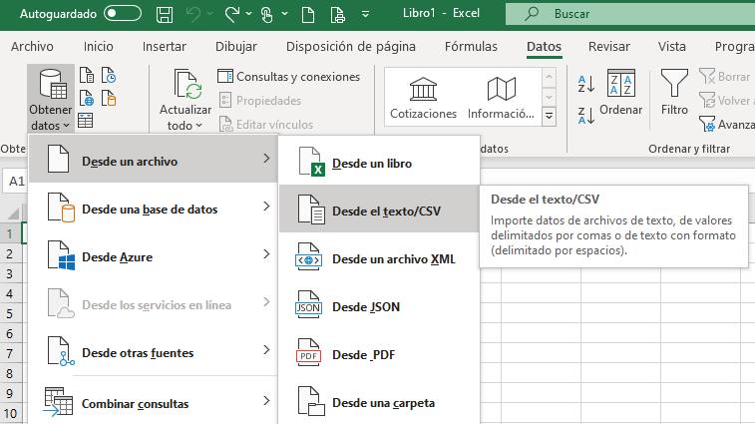
ATENCION A REQ INF DEL SAT POR DIFERENCIAS
DIFERENCIA DE INGRESOS ACUMULABLES EN PP DE ISR
IMPORTANCIA DEL USO DE LAS HERRAMIENTAS DEL SAT
Uso de la herramienta: METADATA
IMPORTACION DE DATOS
Cinta Opciones\Obtener y transformar datos (obtener datos externos) (Office 365)
Cinta Opciones\Obtener datos\Desde texto (Excel 2010 y anteriores)

Slide 77
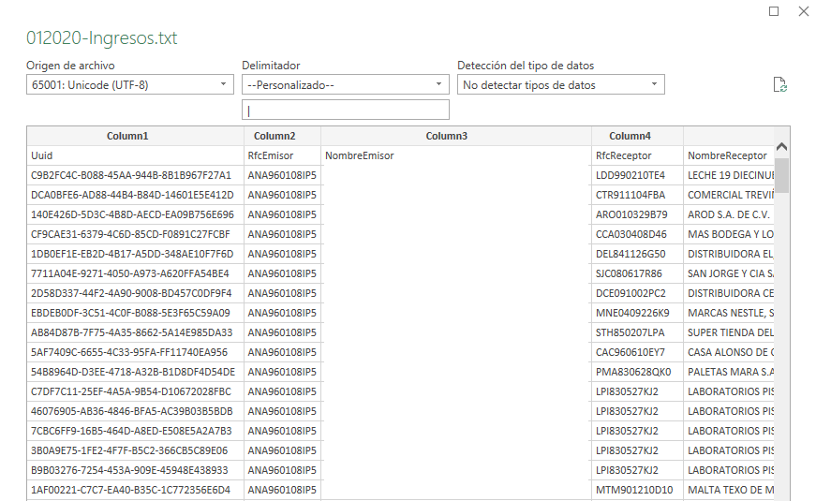
ATENCION A REQ INF DEL SAT POR DIFERENCIAS
DIFERENCIA DE INGRESOS ACUMULABLES EN PP DE ISR
IMPORTANCIA DEL USO DE LAS HERRAMIENTAS DEL SAT
Uso de la herramienta: METADATA
CONVERSION VERSION OFFICE 365
Origen de archivo: (UTF-8)
Delimitador: Personalizado (pipe “|”)
Detección del tipo de datos: No detectar tipo de datos

Slide 78
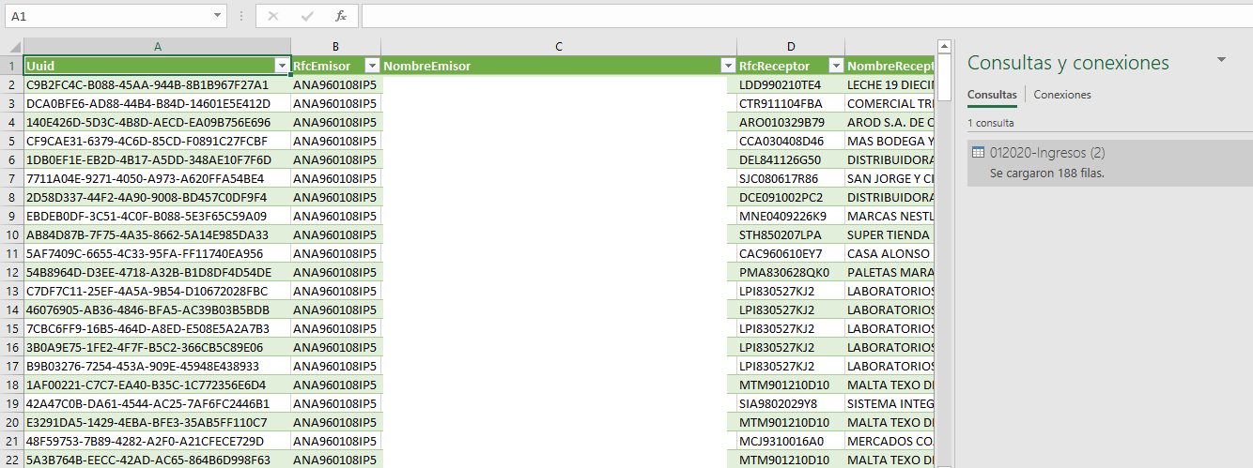
ATENCION A REQ INF DEL SAT POR DIFERENCIAS
DIFERENCIA DE INGRESOS ACUMULABLES EN PP DE ISR
IMPORTANCIA DEL USO DE LAS HERRAMIENTAS DEL SAT
Uso de la herramienta: METADATA
CONVERSION VERSION OFFICE 365
Seleccionar la opción Cargar (importar datos), opción Tabla
Los datos se situarán en la hoja de cálculo existente en la celda =$A$1

Slide 79
ATENCION A REQ INF DEL SAT POR DIFERENCIAS
DIFERENCIA DE INGRESOS ACUMULABLES EN PP DE ISR
VENTAJAS DE METADATA
Se puede conocer la cantidad de CFDI emitidos y recibidos para su verificación en sistema del contribuyente.
Se conoce el estatus del CFDI (1. Activo o vigente) (0. Cancelado).
Se conoce la fecha de cancelación.
Se puede verificar los datos de emisor y receptor.
Se pueden conciliar los CFDI en poder del SAT vs. los CFDI en poder del contribuyente.

Slide 80
ATENCION A REQ INF DEL SAT POR DIFERENCIAS
DIFERENCIA DE INGRESOS ACUMULABLES EN PP DE ISR
DESVENTAJAS DE METADATA
No se proporcionan detalles de la transacción como datos del producto o servicio, valor unitario y subtotal por producto o subtotal general.
No se proporcionan detalles de relación con otros CFDI, por ejemplo notas de crédito, CFDI sustituidos o CFDI de pago.
No reporta subtotales, descuentos y totales de forma global
No reporta impuestos trasladados (IVA – IEPS)
No proporciona datos de impuestos retenidos (ISR, IVA e IEPS)

Slide 81
ATENCION A REQ INF DEL SAT POR DIFERENCIAS
PROPUESTA PARA LA EXTRACCION DE DATOS XML
SINTAXIS: =XMLFILTRO(XML; RUTAX)
Donde:
XML: Dirección o referencia de celda en formato XML válido
RUTAX: Cadena en formato XPTAH estándar (Anexo 20/24 RMF). Contiene los estándares para determinar la ruta de acceso de los datos tipo XML

Slide 82
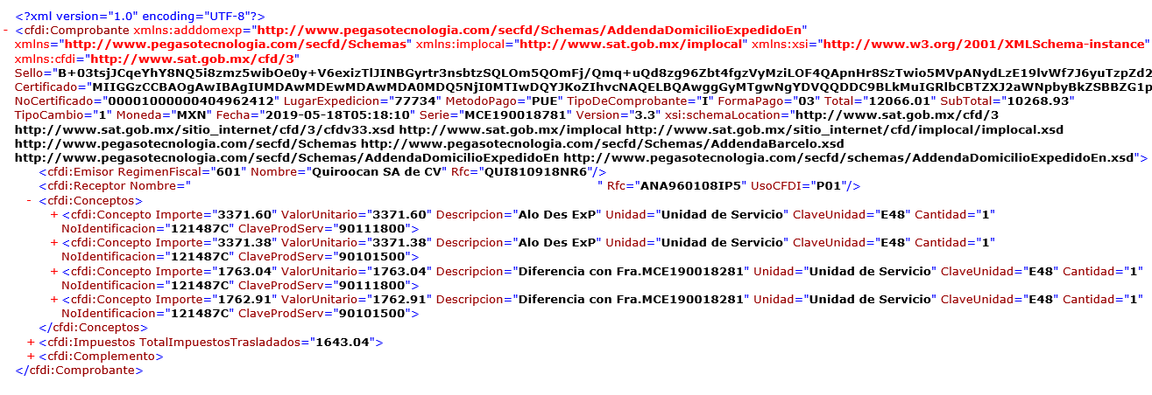
ATENCION A REQ INF DEL SAT POR DIFERENCIAS
PROPUESTA PARA LA EXTRACCION DE DATOS XML
Estructura de un CFDI en formato XML

Slide 83
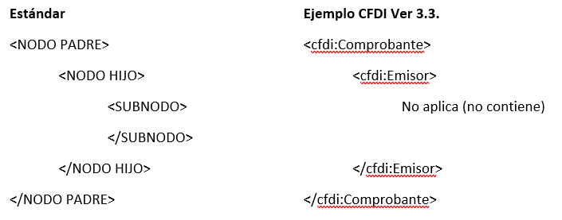
ATENCION A REQ INF DEL SAT POR DIFERENCIAS
PROPUESTA PARA LA EXTRACCION DE DATOS XML
Estructura de un CFDI en formato XML
Ejemplo: SUBNODO EMISOR: Este subnodo no contiene más nodos anidados, sino los atributos:

Slide 84
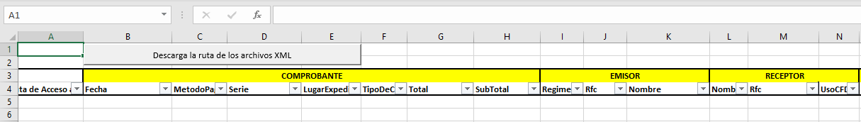
ATENCION A REQ INF DEL SAT POR DIFERENCIAS
PROPUESTA PARA LA EXTRACCION DE DATOS XML
UTILIZANDO FUNCIONES PERSONALIZADAS
Se proporciona una herramienta desarrollado en MS Excel para la extracción de datos, la cual contiene las principales funciones para la obtención de datos como el UUID; Impuestos, CFDI relacionado, Subtotal, Total, entre otros.
Sintaxis:
=NOMBREFUNCION(RUTA;ATRIBUTO) Se indicará cuáles son esas funciones
Donde:
RUTA: Celda que contiene la ruta de acceso del archivo XML en el equipo local
ATRIBUTO: Nombre del atributo de acuerdo con la sintaxis oficial del Anexo 20

Slide 85
ATENCION A REQ INF DEL SAT POR DIFERENCIAS
PROPUESTA PARA LA EXTRACCION DE DATOS XML
UTILIZANDO FUNCIONES PERSONALIZADAS
Se proporciona una herramienta desarrollado en MS Excel para la extracción de datos, la cual contiene las principales funciones para la obtención de datos como el UUID; Impuestos, CFDI relacionado, Subtotal, Total, entre otros.
Sintaxis:
=NOMBREFUNCION(RUTA;ATRIBUTO) Se indicará cuáles son esas funciones
Donde:
RUTA: Celda que contiene la ruta de acceso del archivo XML en el equipo local
ATRIBUTO: Nombre del atributo de acuerdo con la sintaxis oficial del Anexo 20

Slide 86
ATENCION A REQ INF DEL SAT POR DIFERENCIAS
B. DIFERENCIA EN RETENCIONES DE SALARIOS
Emisión de CFDI por concepto nómina del ejercicio fiscal 2021
2.7.5.6. Para los efectos de los artículos 29, segundo párrafo, fracción V y último párrafo del CFF, 27, fracciones V, segundo párrafo y XVIII, primer párrafo, 98, fracción II y 99, fracción III de la Ley del ISR, así como 39 del Reglamento del CFF, los contribuyentes que durante el ejercicio fiscal 2021 hayan emitido CFDI de nómina que contengan errores u omisiones en su llenado o en su versión, podrán por única ocasión corregir éstos, siempre y cuando el nuevo comprobante que se elabore se emita a más tardar el 28 de febrero de 2022 y se cancelen los comprobantes que sustituyen.
El CFDI de nómina que se emita en atención a esta facilidad se considerará emitido en el ejercicio fiscal 2021 siempre y cuando refleje como “fecha de pago” el día correspondiente a 2021 en que se realizó el pago asociado al comprobante.
La aplicación del beneficio contenido en la presente regla no libera a los contribuyentes de realizar el pago de la diferencia no cubierta con la actualización y recargos que en su caso procedan.

Slide 87
ATENCION A REQ INF DEL SAT POR DIFERENCIAS
B. DIFERENCIA EN RETENCIONES DE SALARIOS
ISR, PAGO PROVISIONAL
Art. 96, LISR. Quienes hagan pagos por los conceptos a que se refiere este Capítulo están obligados a efectuar retenciones y enteros mensuales que tendrán el carácter de pagos provisionales a cuenta del impuesto anual. No se efectuará retención a las personas que en el mes únicamente perciban un salario mínimo general correspondiente al área geográfica del contribuyente.

Slide 88
ATENCION A REQ INF DEL SAT POR DIFERENCIAS
B. DIFERENCIA EN RETENCIONES DE SALARIOS
Precisiones:
No se efectuará retención a las personas que en el mes únicamente perciban un salario mínimo general correspondiente al área geográfica del contribuyente.
El Art. 96. LISR no determina el procedimiento preciso para aplicar la Tarifa contenida en él, por lo que carece de legalidad tributaria.
La aplicación de la Tarifa se efectúa aludiendo a la Costumbre y a la Doctrina.
El procedimiento de cálculo de ISR se complementa con lo señalado en el Artículo Décimo de la misma Ley de ISR, que es incluyendo el subsidio para el empleo.

Slide 89
ATENCION A REQ INF DEL SAT POR DIFERENCIAS
B. DIFERENCIA EN RETENCIONES DE SALARIOS
Pagos con periodicidad menor a un mes
Art. 176, RLISR. Las personas obligadas a efectuar retenciones en los términos del artículo 96 de la Ley, cuando hagan pagos que comprendan un periodo de siete, diez o quince días, podrán optar por efectuar la retención de acuerdo con lo establecido en dicho artículo, o bien, aplicando a la totalidad de los ingresos percibidos en el periodo de que se trate, la tarifa del artículo mencionado, calculada en semanas, decenas o quincenas, según corresponda, que para tal efecto publique en el Diario Oficial de la Federación el SAT.

Slide 90
ATENCION A REQ INF DEL SAT POR DIFERENCIAS
B. DIFERENCIA EN RETENCIONES DE SALARIOS
Opción de cálculo de ISR en pagos semanales
Art. 168, RLISR. Cuando los pagos a que se refiere el artículo 94 de la Ley, se hagan en forma semanal, el retenedor podrá efectuar los enteros a que se refiere el artículo 96 de la Ley, considerando el número de pagos semanales que se hubieran efectuado en el periodo de que se trate.
Precisión: En este otro caso, cuando se hagan solo pagos semanales, la autoridad permite a los patrones considerar el número de pagos semanales y no el llamado ajuste mensual

Slide 91
ATENCION A REQ INF DEL SAT POR DIFERENCIAS
B. DIFERENCIA EN RETENCIONES DE SALARIOS
Opción de cálculo de ISR mensual estimado
Art. 177, RLISR. Las personas obligadas a efectuar retenciones en los términos del artículo 96 de la Ley, podrán optar por efectuar mensualmente la retención que resulte de acuerdo con el artículo citado o conforme al procedimiento siguiente:
I. Antes de realizar el primer pago por los conceptos a que se refiere el artículo 94 de la Ley, correspondiente al año de calendario por el que se calculen las retenciones en los términos de este artículo, determinarán el monto total de las cantidades que pagarán al trabajador por la prestación de un servicio personal subordinado en dicho año.
II. El monto que se obtenga conforme a la fracción anterior se dividirá entre doce y a la cantidad así determinada se le aplicará el procedimiento establecido en el artículo 96 de la Ley. El resultado obtenido será el impuesto a retener.
Cuando se hagan pagos que comprendan periodos de siete, diez o quince días, podrán calcular la retención de acuerdo con lo dispuesto en este artículo, aplicando el procedimiento establecido en el artículo 176 de este Reglamento.
Cuando se modifique alguna de las cantidades en base a las cuales se efectuó el cálculo a que se refieren las fracciones anteriores, se deberá recalcular el impuesto a retener.

Slide 92
ATENCION A REQ INF DEL SAT POR DIFERENCIAS
B. DIFERENCIA EN RETENCIONES DE SALARIOS
AUSENTISMOS Y DIAS DE DESCANSO OBLIGATORIO
Art. 42, LFT. Son causas de suspensión temporal de las obligaciones de prestar el servicio y pagar el salario, sin responsabilidad para el trabajador y el patrón:
La enfermedad contagiosa del trabajador;
La incapacidad temporal ocasionada por un accidente o enfermedad que no constituya un riesgo de trabajo;
La prisión preventiva del trabajador seguida de sentencia absolutoria.
El arresto del trabajador;
El cumplimiento de los servicios y el desempeño de los cargos de servicio electoral.
La designación de los trabajadores como representantes ante comisiones de salarios mínimos.
La falta de los documentos que exijan las Leyes y reglamentos, necesarios para la prestación del servicio, cuando sea imputable al trabajador; y
La conclusión de la temporada en el caso de los trabajadores contratados bajo esta modalidad.

Slide 93
ATENCION A REQ INF DEL SAT POR DIFERENCIAS
B. DIFERENCIA EN RETENCIONES DE SALARIOS
PRECISIONES AL SUBSIDIO PARA EL EMPLEO
No aplica a conceptos como los asimilados a salarios
No aplica a conceptos como prima de antigüedad, retiro o indemnizaciones u otros pagos por separación.
Cuando el subsidio se determine por periodos menores de un mes, la determinación de este concepto se obtendrá dividiendo las cantidades de cada una de las columnas de la tabla (subsidio), entre 30.4; y el resultado obtenido se multiplicará por el número de días que corresponda el periodo de pago.
Cuando se realicen pagos que comprendan más de un mes, se multiplicará las cantidades a cada una de las columnas de la tabla por el número de meses que corresponda dicho pago.
Cuando se preste servicio a 2 o más empleadores, antes de que alguno le efectúe su primer pago, el empleador que le entregará el subsidio para el empleo y comunicarlo por escrito.

Slide 94
ATENCION A REQ INF DEL SAT POR DIFERENCIAS
B. DIFERENCIA EN RETENCIONES DE SALARIOS
PRECISIONES AL SUBSIDIO PARA EL EMPLEO
Las cantidades que el trabajador reciba de subsidio para el empleo, por parte de su empleador, no serán considerados como ingreso acumulable ni serán considerados como base gravable de cualquier otra contribución.
Cuando los pagos sean por periodos menores de un mes, la cantidad del subsidio para el empleo que corresponda al trabajador por todos los pagos que se hagan en el mes, no podrá exceder de la que corresponda conforme a la tabla prevista en esta fracción para el monto total percibido en el mes de que se trate. (ajuste mensual de subsidio)

Slide 95
ATENCION A REQ INF DEL SAT POR DIFERENCIAS
B. DIFERENCIA EN RETENCIONES DE SALARIOS
Requisitos para acreditar el subsidio para el empleo:
Llevar los registros de pago por los ingresos percibidos de cada trabajador
Conservar los comprobantes fiscales en los que se demuestre el monto de los ingresos pagados, el ISR retenido, y las diferencias a favor que resulten del SPE.
Cumplir con las obligaciones de
Efectuar las retenciones señaladas en el Art. 96.
Calcular el ISR anual
Inscribir a los trabajadores al RFC, u obtener de los trabajadores la clave del registro.
Conservar los escritos de aplicación de cálculo anual
Pagar las aportaciones de seguridad social a su cargo de cada uno de los trabajadores que gocen del SPE
Anotar en los comprobantes el monto del SPE identificado de forma expresa y por separado.
Proporcionar a los trabajadores el comprobante fiscal del monto de subsidio para el empleo que se determinó durante el ejercicio fiscal correspondiente.
Entregar, el SPE en efectivo a aquellos trabajadores a los que les aplique.

Slide 96
ATENCION A REQ INF DEL SAT POR DIFERENCIAS
B. DIFERENCIA EN RETENCIONES DE SALARIOS
Art. 110, frac. I, LFT
Los descuentos en los salarios de los trabajadores, están prohibidos salvo en los casos y con los requisitos siguientes:
I. Pago de deudas contraídas con el patrón por anticipo de salarios, pagos hechos con exceso al trabajador, errores, pérdidas, averías o adquisición de artículos producidos por la empresa o establecimiento.

Slide 97
ATENCION A REQ INF DEL SAT POR DIFERENCIAS
B. DIFERENCIA EN RETENCIONES DE SALARIOS
Art. 110, frac. I, LFT
La cantidad exigible en ningún caso podrá ser mayor del importe de los salarios de un mes y el descuento será al que convengan el trabajador y el patrón, sin que pueda ser mayor del treinta por ciento del excedente del salario mínimo;”
Art. 517, LFT.
Prescriben en un mes:
Las acciones de los patrones para despedir a los trabajadores, para disciplinar sus faltas y para efectuar descuentos en sus salarios;

Slide 98
ATENCION A REQ INF DEL SAT POR DIFERENCIAS
B. DIFERENCIA EN RETENCIONES DE SALARIOS
2.7.1.35. Cancelación de CFDI sin aceptación del receptor
[…], los contribuyentes podrán cancelar un CFDI sin que se requiera la aceptación del receptor en los siguientes supuestos:
[…]
b) Por concepto de nómina.
[…]
Cuando se cancele un CFDI aplicando la facilidad prevista en esta regla, pero la operación subsista emitirá un nuevo CFDI que estará relacionado con el cancelado de acuerdo con la guía de llenado de los CFDI que señala el Anexo 20.

Slide 99
ATENCION A REQ INF DEL SAT POR DIFERENCIAS
B. DIFERENCIA EN RETENCIONES DE SALARIOS
RECOMENDACIONES CON EL CFDI DE NOMINA
Recabar en la representación impresa del CFDI la firma autógrafa del trabajador (procedimiento de verificación por el SAT).
Evitar expedir CFDI utilizando RFC de ex-colaboradores o trabajadores fallecidos (delito de defraudación fiscal).
Cancelar aquellos CFDI emitidos por conceptos no cobrados (PTU o Pagos por Separación).
Conciliar los CFDI emitidos Vs registros contables generados por el pago sueldos, salarios y prestaciones (considerar la duplicidad de emisión de CFDI por parte de ciertos PAC´s)
Verificar aquellos pagos generados que no se expidió CFDI (RFC erróneo, pagos extraordinarios no contemplados en nóminas ordinarias, asimilados, etc.) Se tiene hasta el 31 de diciembre del año para emitirlos.
Considerar para el año siguiente la expedición de CFDI utilizando la facilidad de la regla 2.7.5.1., la cual permite expedir un comprobante fiscal mensual por empleado y con un periodo razonablemente mayor al señalado por el CFF. (número de empleados).

Slide 100
ATENCION A REQ INF DEL SAT POR DIFERENCIAS
B. DIFERENCIA EN RETENCIONES DE SALARIOS
CALCULO DE ISR
Recabar en la representación impresa del CFDI la firma autógrafa del trabajador (procedimiento de verificación por el SAT).
Evitar expedir CFDI utilizando RFC de ex-colaboradores o trabajadores fallecidos (delito de defraudación fiscal).
Cancelar aquellos CFDI emitidos por conceptos no cobrados (PTU o Pagos por Separación).
Conciliar los CFDI emitidos Vs registros contables generados por el pago sueldos, salarios y prestaciones (considerar la duplicidad de emisión de CFDI por parte de ciertos PAC´s)
Verificar aquellos pagos generados que no se expidió CFDI (RFC erróneo, pagos extraordinarios no contemplados en nóminas ordinarias, asimilados, etc.) Se tiene hasta el 31 de diciembre del año para emitirlos.
Considerar para el año siguiente la expedición de CFDI utilizando la facilidad de la regla 2.7.5.1., la cual permite expedir un comprobante fiscal mensual por empleado y con un periodo razonablemente mayor al señalado por el CFF. (número de empleados).

Slide 101
Deducción De La Nómina Requisitos Art 27 VIII LISR
Que tratándose de pagos que a su vez sean ingresos de contribuyentes personas físicas, éstos sólo se deduzcan cuando hayan sido efectivamente erogados en el ejercicio de que se trate.
Se entenderán como efectivamente erogados cuando hayan sido pagados:
En efectivo
Mediante transferencias electrónicas de fondos
En otros bienes que no sean títulos de crédito.
Tratándose de pagos con cheque, se considerará efectivamente erogado en la fecha en la que el mismo haya sido cobrado o cuando los contribuyentes transmitan los cheques a un tercero.
También se entiende que es efectivamente erogado cuando el interés del acreedor queda satisfecho mediante cualquier forma de extinción de las obligaciones.
101

Slide 102
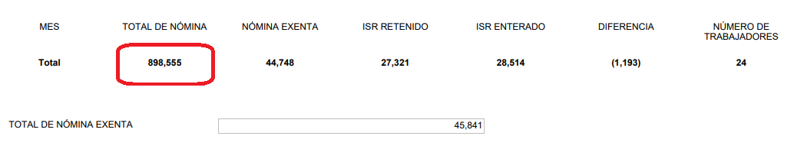
Diferencias SAT de Nóminas Anual
El total de la nómina timbrada , los SUELDOS BRUTOS , son los que la declaración arrastra como dato TOTAL DE NOMINA, SE BASA EN LA FECHA DE PAGO PARA 2019 .
102

Slide 103
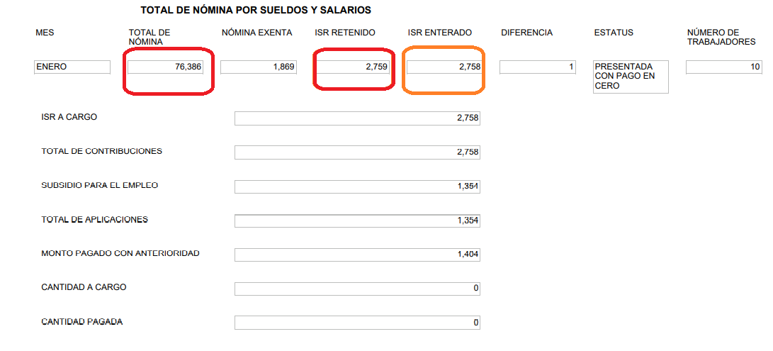
Diferencias SAT de Nóminas Anual
Son datos que se arrastran de la nomina timbrada
Son datos que se arrastran de las declaraciones mensuales
103

Slide 104
Diferencias SAT de Nóminas Anual
Por ello es importante llevar un control mensual de la nomina timbrada , declaraciones presentadas y el registro contable de las nominas.
La nomina que no se lleve en orden los XML emitidos y las cancelaciones que se hagan durante el mes, saldrán a relucir en la declaración anual .
104

Slide 105
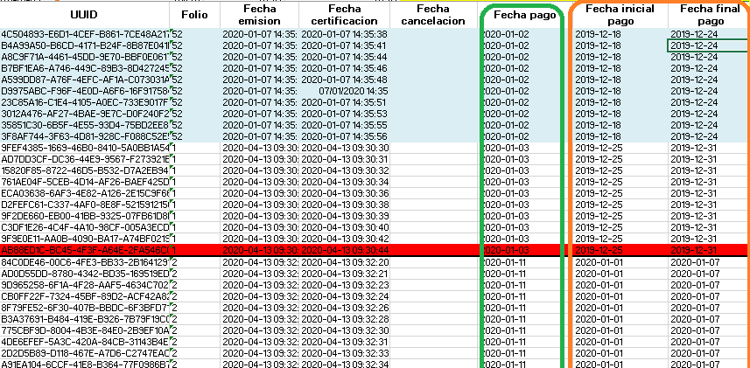
Diferencias SAT de Nóminas Anual Y Provisional
105

Slide 106
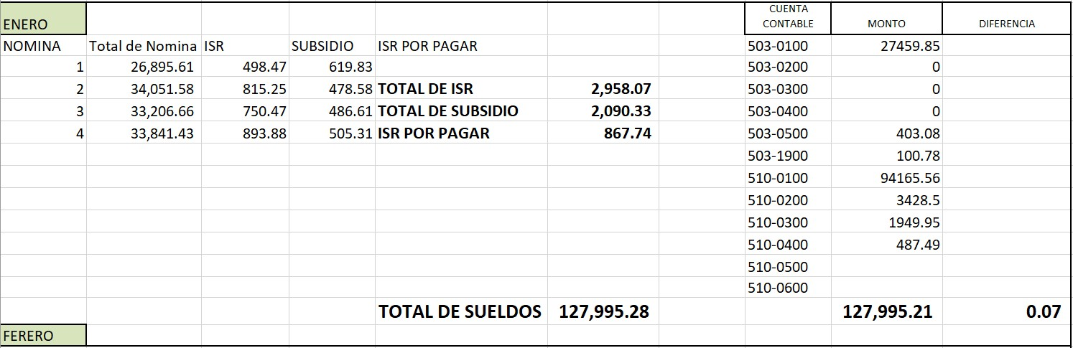
DIFERENCIAS SAT DE NÓMINAS PROVISIONALES
Se debe tomar en cuenta la fecha de pago para determinar el pago de ISR de las nóminas , tomando en cuenta el timbrado y contabilidad .
106

Slide 107
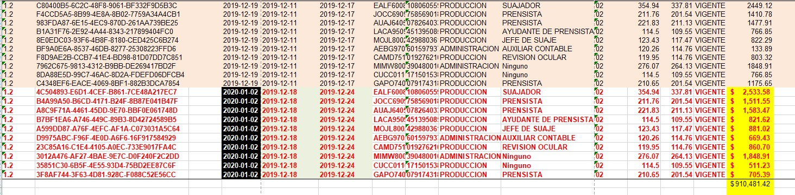
Ejemplo de una petición de incluir nóminas dentro de la anual 2022.
107

Slide 108
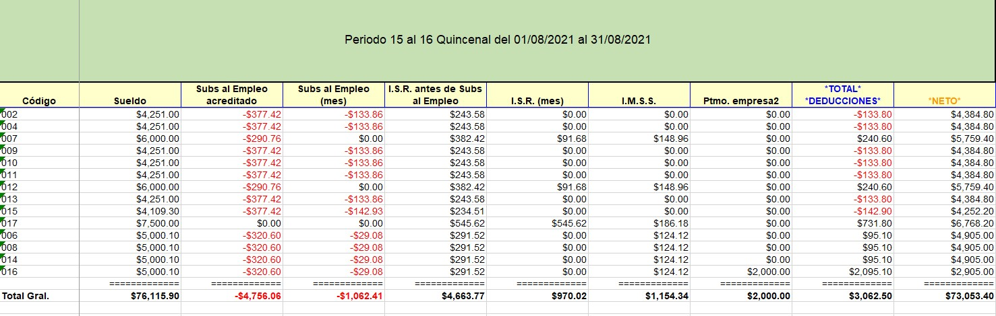
Revisión de ISR retenido por salarios EJEMPLO (QUINCENAL) NÓMINA
108

Slide 109
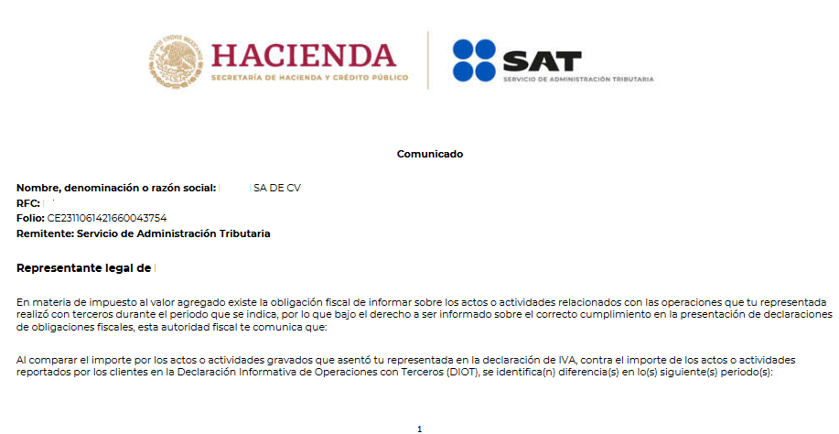
Carta invitación por IVA Causado

Slide 110
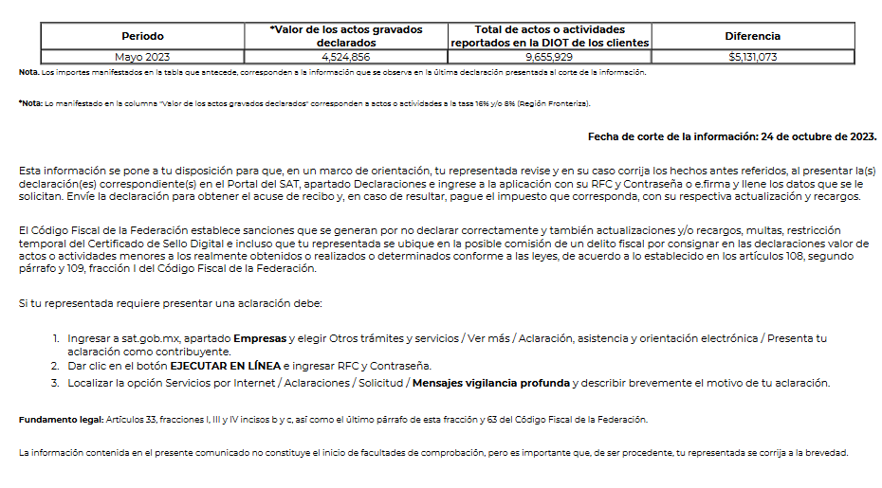
Carta invitación por IVA Causado

Slide 111
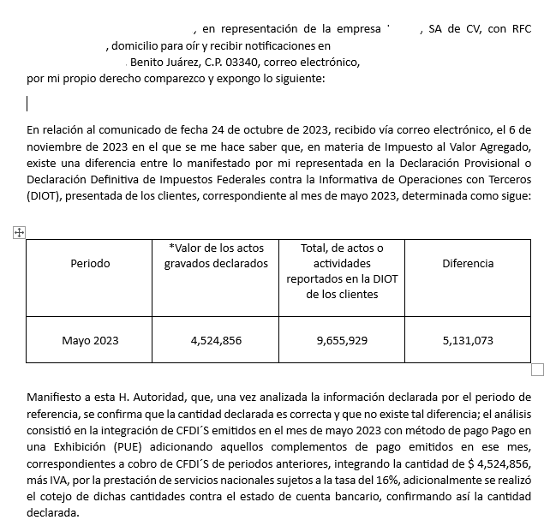
Respuesta

Slide 112
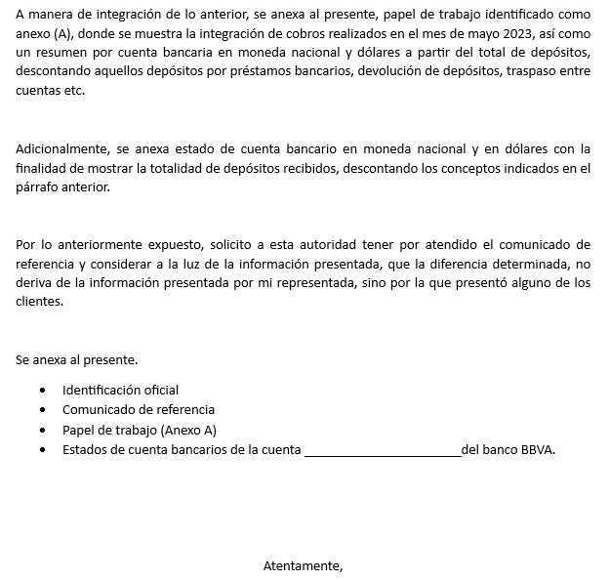
Respuesta

